Slide 1

“Сәулет” мектеп-лицейі
2020-2021 оқу жылының
оқушылардың жетістіктері

Slide 2
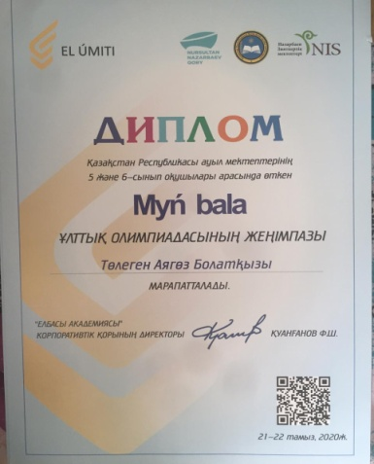
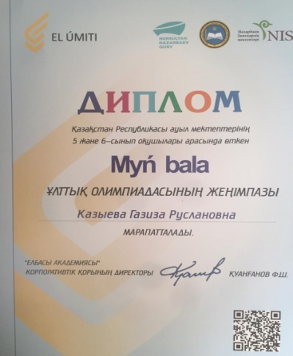
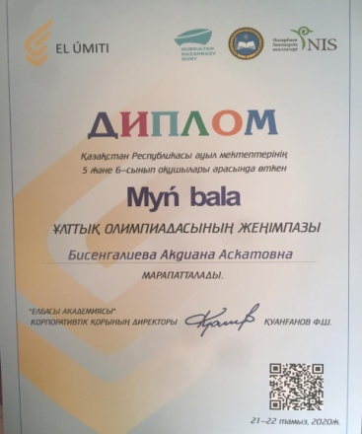
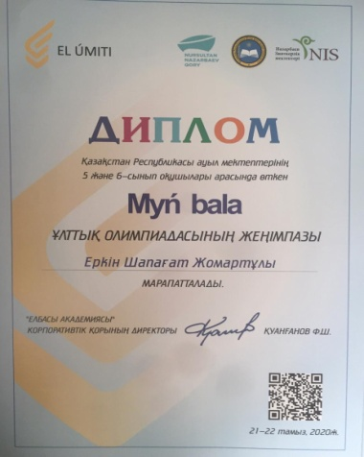
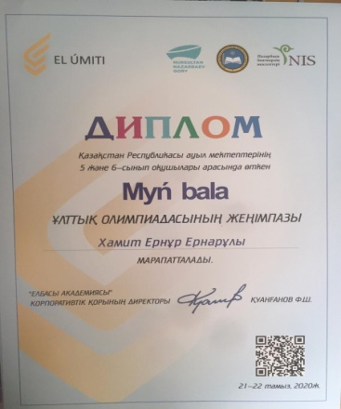
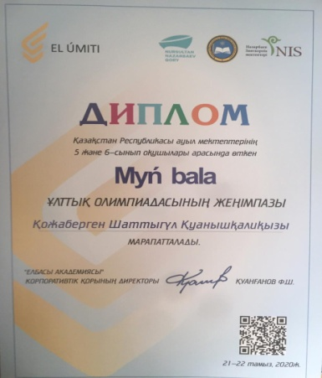
Қазақстан Республикасы ауыл мектептерінің 5-6 сынып арасындығы “Мың бала” ұлттық олимпиадасының жеңімпаздары
Казыева Газиза
Бисенгалиева Ақдиана
Хамит Ернұр
Қожаберген Шаттыгуль
Төлеген Аягөз
Еркін Шапағат

Slide 3
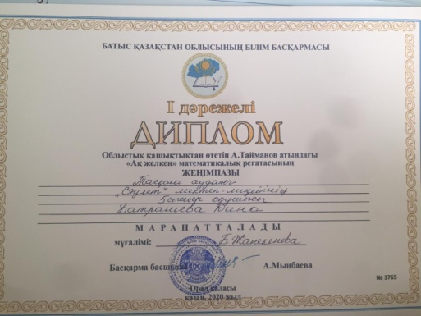
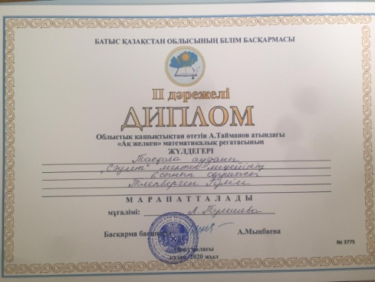
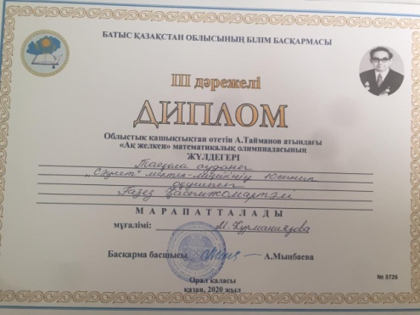
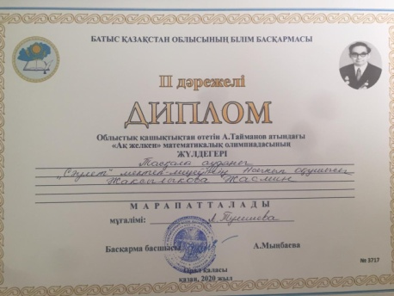
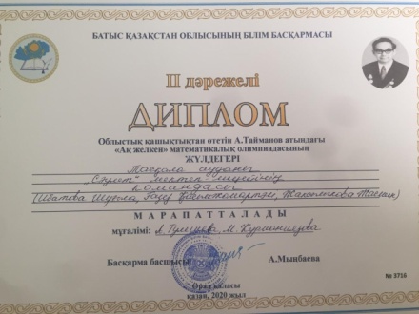
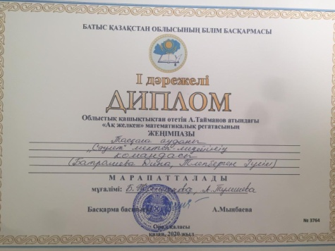
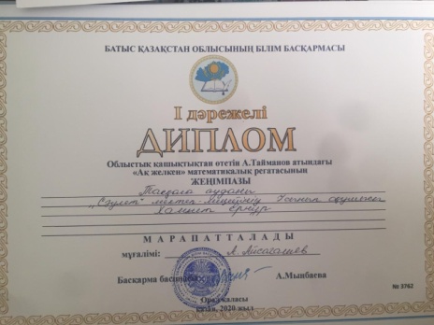
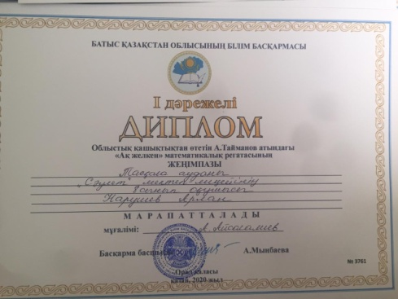
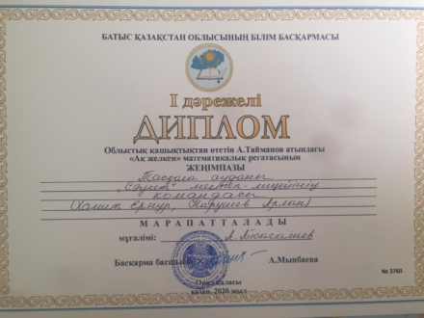
Облыстық А. Тайманов атындағы «Ақ желкен» математикалық регатасы
5-6 сыныптар Батрашева Дина- І орын, Тліпберген Гүлім – ІІ орын. Жетекшілер: Жанекенова Б.Ж. Тулешева А.С.
7-8 сыныптар Хамит Ернұр І орын, Нарушев Арлан- І орын. Жетекші Айсагалиев А.С.
9-11 сыныптар Ғазез Қасымжомартәлі –ІІІ орын, Жаксылыкова Жасмин-І орын. Жетекші Құрманиязова М.Қ. Тулешева А.С.

Slide 4
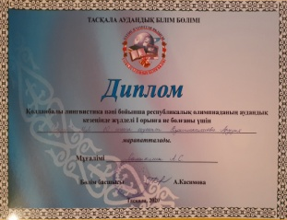
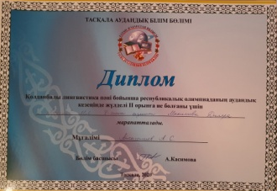
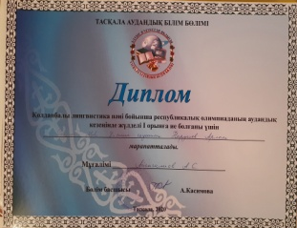
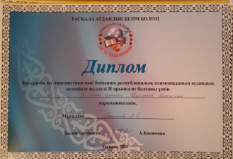
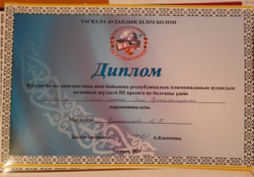
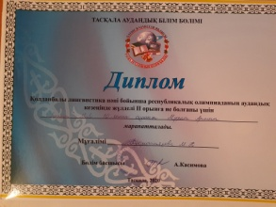
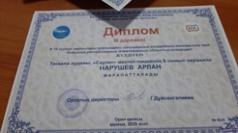
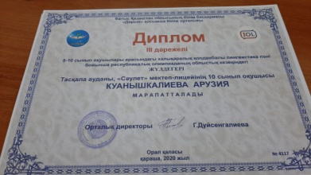
Қолданбалы лингвистика пәні бойынша республикалық олимпиаданың аудандық кезеңі
8 сынып Нарушев Арлан-І орын, Макимова Дилляра – ІІ орын. Жетекшілер Айсагалиев А.С. Суханова М.И. Есеркенова С.Т.
9 сынып Шангереев Қасымхан- І орын. Жетекші: Тулешева А.С. Шукурова Г.К. Есеркенова С.Т.
10 сынып Каунышкалиева Арузия – І орын, Мұрат Армат-ІІ орын
Ғазез Қасымжомартәлі –ІІІ орын. Жетекшілер Құрманиязова М.Қ. Самиғолин А.С. Дошманова Г.Х. Имангалиева Л.А. Суханова М.И.
Қолданбалы лингвистика пәні бойынша республикалық олимпиаданың облыстық кезеңі
10 сынып Каунышкалиева Арузия – ІІІорын
8 сынып Нарушев Арлан-ІІІ орын

Slide 5





Жаратылыстану-математика циклы пәндері бойынша
Әл-Фараби атындағы қашықтықтан халықаралық олимпиадасы
Физика пәні бойынша-Мұрат Армат –ІІ орын.
Жетекші Дуйсенова А.С.
Математика пәні бойынша- Ғазез Қасымжомартәлі –ІІІ орын, Тагаева Айымгуль-ІІІ орын. Жетекшілер: Құрманиязова М.Қ. Самиғолин А.С.
География пәні бойынша- Жасқайратова Амина –ІІ орын, Ахметова Асем-ІІІ орын

Slide 6
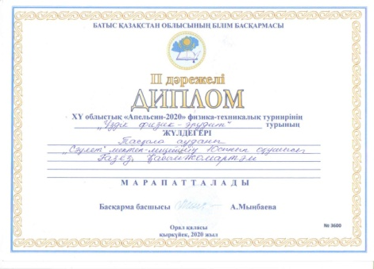
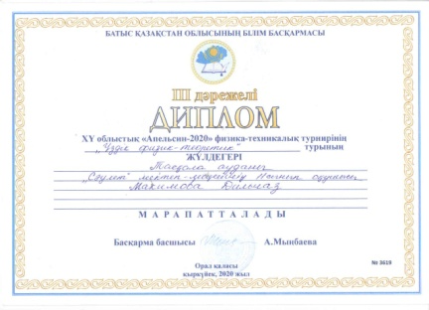
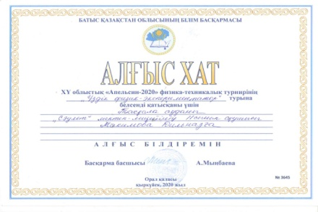
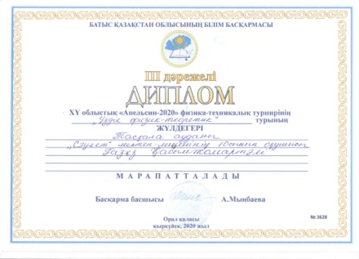
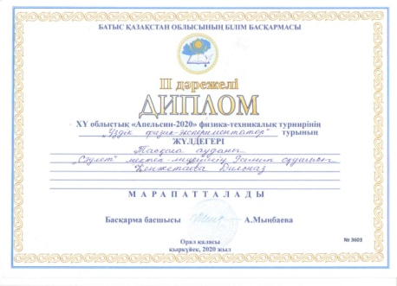
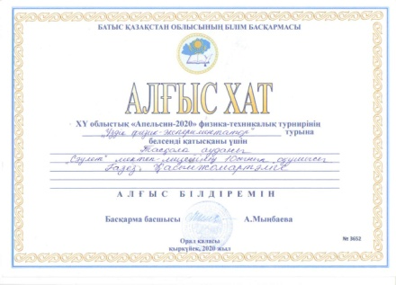
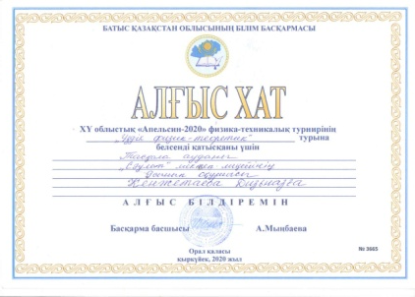
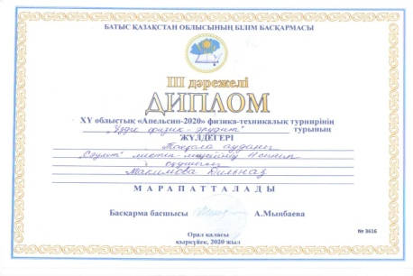
XV облыстық «Апельсин-2020» физика техникалық турнирі
Үздік физик-теоретик туры
Ғазез Қасымжомартәлі –ІІІ орын ,
Макимова Дильназ –ІІІ орын.
Үздік физик-экспериментатор туры
Кенжетаева Дильназ ІІ орын
Үздік физик-эрудит Ғазез Қасымжомартәлі – ІІ орын ,
Макимова Дильназ –ІІІ орын
Жетекші: Дуйсенова А.С.

Slide 7
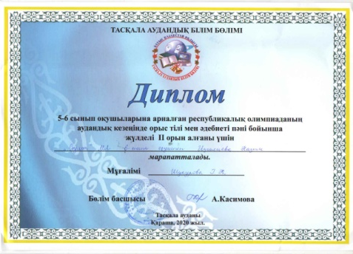
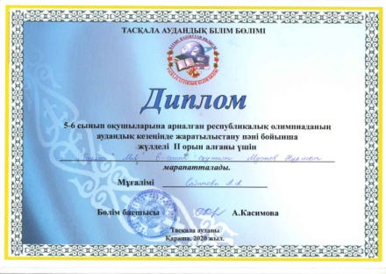
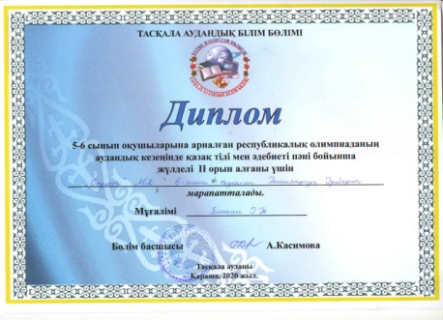
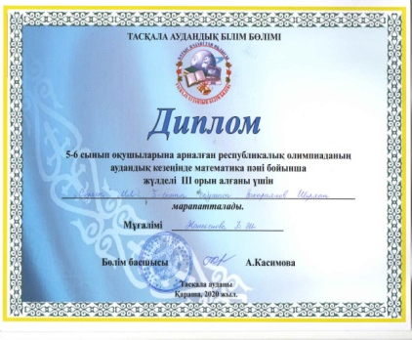
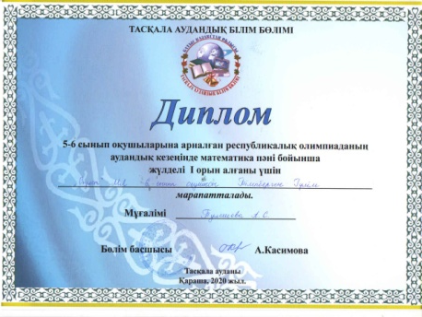
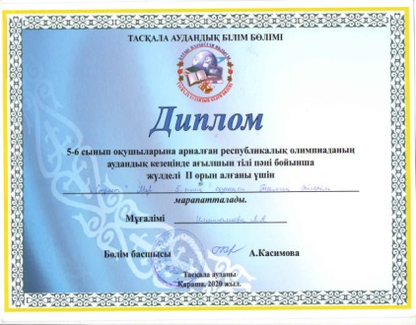
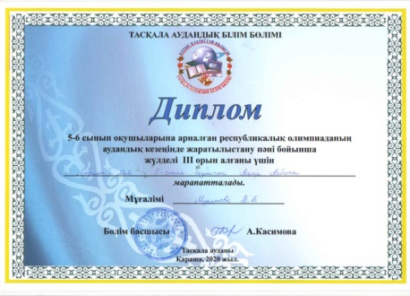
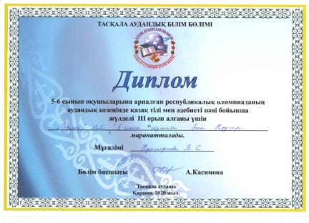
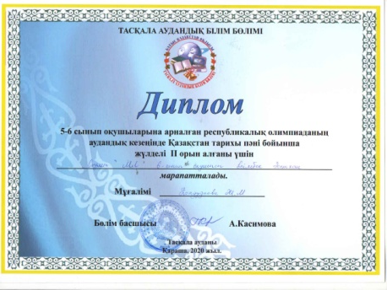
Республикалық жалпы пәндер бойынша 5-6 сынып оқушылары арасындағы олимпиаданың аудандық кезеңі
Закариянов Шерхан- математика-ІІІ орын
Жетекшісі: Жанекенова Б.Ж.
Тілепберген Гүлім- математика –І орын
Жетекшісі: Тулешева А.С.
Есен Кәусәр- қазақ тілі-ІІІ орын
Жетекшісі. Күлшариева Б.С.
Ғиниятқызы Гүлбақыт-қазақ тілі – ІІ орын
Жетекшісі:Бисекеш Г.Т.
Төлеген Айгерім-ағылшын тілі-ІІ орын
Жетекшісі-Имангалиева Л.А.
Асқар Ақбота-жаратылыстану- ІІІ орын
Жетекшісі:Муратова Н.Б.
Мусенов Нұршат-жаратылыстану-ІІ орын
Жетекшісі:Сабитова А.А.
Есімбек Әсетхан-Қазақстан тарихы-ІІ орын
Жетешісі: Кондудаева Ж.М.
Изгалиева Назым-Орыс тілі-ІІ орын
Жетекшісі: Шукурова Г.К.

Slide 8
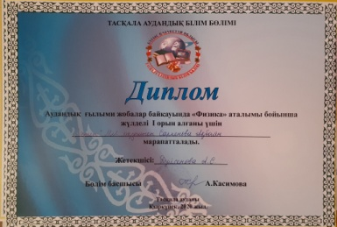
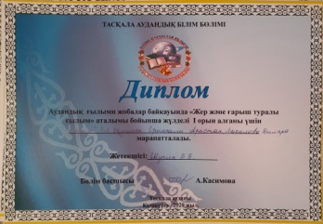
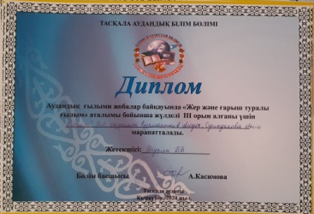
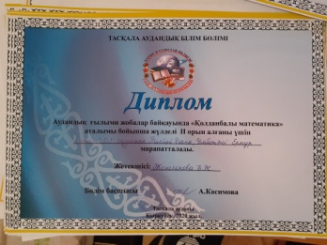
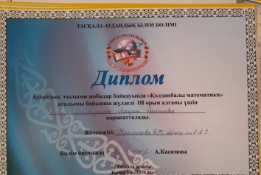
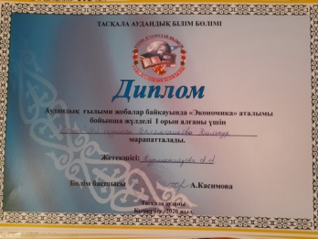
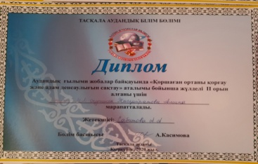
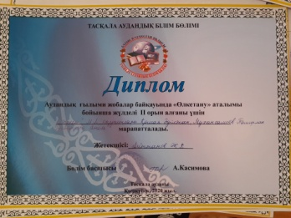
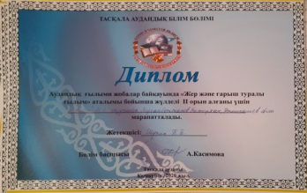
Аудандық ғылыми жобалар байқауы
Қолданбалы математика- Мақсот Райымбек- ІІІ орын
Тасбай Дана, Үмбеталі Ернур-ІІ орын Жетекші Жанекенова Б.Ж.
Физика- Саркенова Ақбаян – І орын. Жетекші Дуйсенова А.С.
Жер және ғарыш туралы ғылым- Макимова Дилляра ,Орынғали Арыстан-І орын Мухамбетжан Батырхан,Утешкалиев Али- ІІ орын
Құрмантаев Айдос, Суиндикова Анель- ІІІ орын . Жетекші –Шурин Б.Б.
Экономика-Ислямгалиева Дильнур- І орын.
Жетекші- Құрманиязова А.А.
Қоршаған ортаны қорғау және адам денсаулығын сақтау – Жасқайратова Амина- ІІ орын. Жетекші-Сабитова А.А.
Өлкетану- Қалап Әділжан, Суиндикова Анель,Мухангалиев Темирлан-ІІ орын. Жетекші-Айтжанов Ж.Х.

Slide 9






NIOKZ олимпиадасы
Өзін-өзі тану пәні бойынша
Серікқали Әдина, Нұрым Айлана, Серікова Динара, Ганиматова Альбина, Юсупова Дильназ –ІІ орын
Байдушева Амина-ІІІ орын.
Жетекші: Имангалиева Г.Б.

Slide 10

Аудандық“Туған жер-алтын бесік” өлкетану олимпиадасы
Жеңіс Инабат- “Ескерткіштер ел тарихы” номинациясы-І орын
Жетекшісі: Шапиков Н.М.
Жасқайратова Амина, Ахметова Асем-”Бәйге” номинациясы-І орын
Жетекшісі: Курманиязова А.А.
Облыстық кезең- белсене қатысушысы грамота

Slide 11

«Дарын» қосымша білім орталығы жанындағы облыстық олимпиада резерві мектебінің математика-физика пәнінен жылдық қорытынды жүлдегері
Габдушева Индира –ІІІ орын
Суиндикова Анель –ІІ орын
Республикалық “Абай оқулары” байқауы
Аяпбергенова Дильназ – ІІ орын
Жетекшісі Булекбаев Ж.Е.

Slide 12
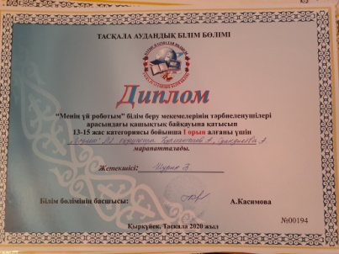

Аудандық байқау «Менің үй роботым»
Құрмантаев Айдос, Суиндикова Анель –І орын
Аудандық байқау «Мектеп табалдырығынан ғылымға»
Саркенова Ақбаян, Мухаметжанов Батырхан –ІІІ орын
Жетекші: Шурин Б.Б.
«Менің кіші Отаным» атты ІIІ республикалық интеллектуалдық конкурсының аудандық кезеңі
- Ғазез Қасымжомартәлі – І орын Жетекші Шакиров Ғ.А.
Темірболатов Олжас –ІІ орын, Жетекші –Кондудаева Ж.М.

Slide 13




Аудандық «Ұрпақ санасындағы-ұлы арман» байқауы
Вокал аталымы бойынша-Казыева Газиза –ІІ орын
Қомарғали Ақниет –ІІІ орын.
Жетекші-Рахмет Ж.М
Аспапта орындау аталымы бойынша
Базарбаева Раушан –І орын, Оралбай Жандос –ІІ орын
Жетекші: Жадаева Р.С.

Slide 14


Аудандық “БІРЛІК” отбасылық қашықтық көрме-байқауы
Графика номинациясында- Габдуллиндер отбасы-
ІІ орын
Аудандық “Көркіңе сүйсінемін туған жерім” фотобайқау
Есімбек Әсетхан –І орын. Жетекші-Мыңжасова Н.С.
Аудандық “Ұстаз –ұлағатым” гүл шоқтары байқауы -ІІ орын. Идрисова Ж.Б
Облыстық “Гүлдене бер мектебім” “Үздік оқу тәжірибе үлескісі” номинациясы бойынша “Сулет” МЛ
–І орын

Slide 15
Аудандық БЖСМ спортшылар арасында тоғызқұмалақтан жарыс
Мукашева Гульзира- І орын
Сапаков Марлен –ІІ орын
Ыдырыс Асылжан –ІІІ орын
Есімбек Әсетхан –ІІІ орын
жетекші Исламгалиев А.М.

Slide 16


Облыстық “Батыс Voice” отбасылық караоке байқауы
Алжекеновтар отбасы –сертификат
Облыстық “Табиғат балалар көзімен” викторина-
Қожаберген Шаттыгуль-сертификат
Аудандық «Қызықты жануар әлемі » брейн-ринг
Баймағамбетов Қайсар-Алғыс хат
Жұлдыз болғым келеді” І Республикалық онлайн байқауы
Максотов Диас –Бас жүлде
“

Slide 17

Республикалық “Ақ бота” интеллектуалдық марафоны
Арсен Дамир –ІІІ орын

Slide 18
“ECOSTAN-ға САЯХАТ” экологиялық байқау
Аудандық кезең
“Менің кіші Отанымның жабайы табиғаты” номинациясында-
Мухангалиев Темирлан-ІІ орын
Жетекшісі-Садыкова А.Д.
“Ғаламшарға өмір сыйла!”номинациясында-
Есекенова Дильназ- І орын
Облыстық кезең
Есекенова Дильназ-ІІ орын
Жетекшісі: Сиражева А.С.
Аудандық «Туған өлке ғажайыптары» тақырыбындағы ақпараттық жарыс
Байдушева Амина- І орын
Жетекшісі: Сиражева А.С

